Slide 1


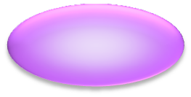







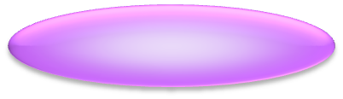





















Hyponatrémie
Eliminer les «fausses» hyponatrémie : isoosmolaire (hyperlipidémie (lactescent), hyperprotidémie), hyperosmolaire (hyperglycémie, hyperazotémie d’apparition brutale, mannitol …)
Hyponatrémie hypo-osmolaire
Hyperhydratation intracellulaire
Dégoût de l’eau, nausées, vomissements
Céphalées, confusion, convulsion …
Hyponatrémie par inflation hyrdosodée
Hyponatrémie par dilution
Hyponatrémie par déplétion
Hyperhydratation extracellulaire
Secteur extracellulaire normal
Déshydratation extracellulaire
Syndrome œdémateux
Persistance du pli cutané, hypotonie des globes oculaires, hypotension artérielle
SIADH : Syndrome de Schwartz-Bartter
Insuffisance cardiaque congestive
Cancers (bronchique, pancréas, lymphome …)
Pathologies pulmonaires : abcès pulmonaires, pneumonies …
Maladie du SN : encéphalites, méningites, LED…
Iatrogène : vincristine, cyclophosphamide, carbamazépine, antidépresseurs …
Cirrhose décompensée
Pertes digestives
Insuffisance hépatique
Diarrhées, vomissements
Pertes cutanées
Syndrome néphrotique
Brûlures …
Insuffisance rénale terminale
Endocrinopathie
3ème secteur
- Hypothyroïdie
- Hypocortissisme
Ascite, occlusion …
Pertes rénales
Apports hydriques massifs
Diurétique thiazidique
Uropathie obstructive
Potomanie
Perfusion hypotonique
Déficit en minéralocorticoïde
- Post-opératoire
- Stress
Source : http://www.nephrohus.org/s/spip.php?article58#

